Slide 1
8.6 对称变换 实对称矩阵的标准形
I 对称变换
II 实对称矩阵的性质
III 实二次型的主轴问题

Slide 2






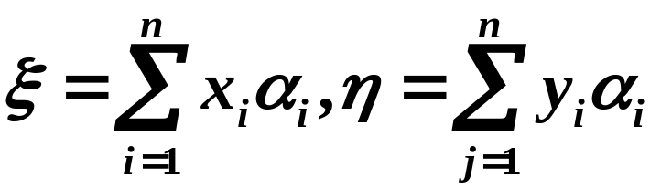

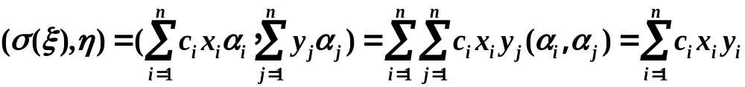
I 对称变换
另一类重要的线性变换是对称变换．这一节我们
要讨论，有限维欧氏空间V 的线性变换
满足什么条
件时，才能使得V 有一个由
的特征向量所组成的正
交基？
显然，
的特征多项式的根都必须是实数. 设
，
是
的全部特征值(重根按重数计算)，
是属于c_{i}的一个特征向量，且
两两正交．不妨设
是单位向量，
设
，所以
,

Slide 3
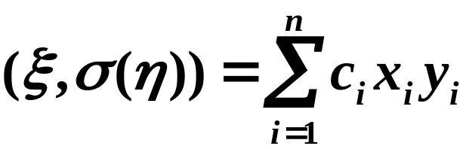

同样的计算得到
于是引入
定义8.11
设 为欧氏空间V 中的线性变换，如果满足
则称 为对称变换．

Slide 4

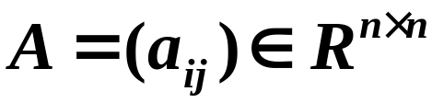
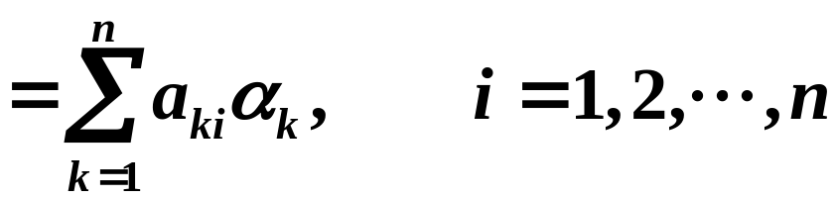
定理8.11 对称变换在标准正交基下的矩阵是实对称矩阵．
证明 设 为n维欧氏空间V上的对称变换，
为V 的一组标准正交基，
为 在这组基下的矩阵，即
或

Slide 5
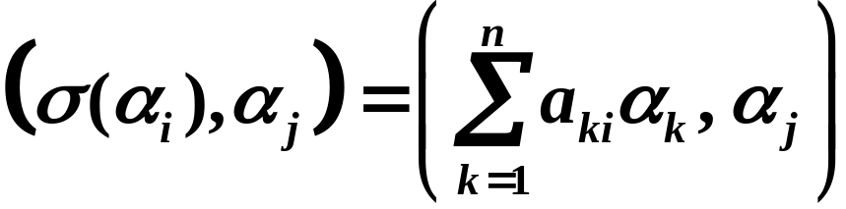
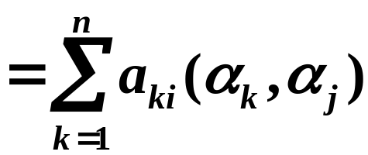
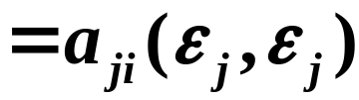
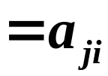
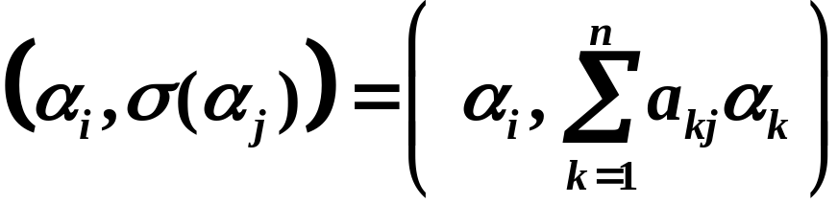
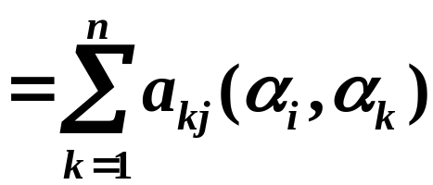
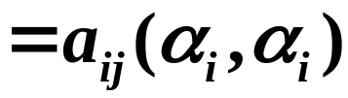
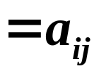
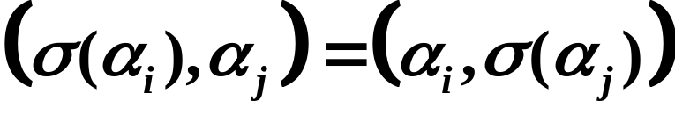
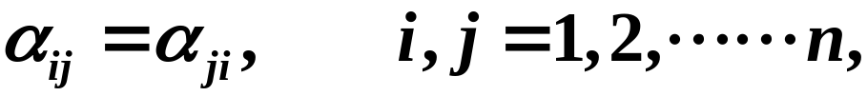
于是
由 是对称变换，有
即
所以A为对称矩阵．

Slide 6



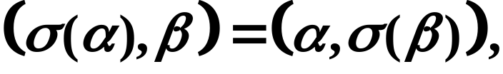

定理8.11的逆命题也成立，即
定理 8.12设A是实对称矩阵,在 n 维欧氏空间 上
定义一个线性变换 如下：
则对任意 有
或
即
是一个对称变换．

Slide 7
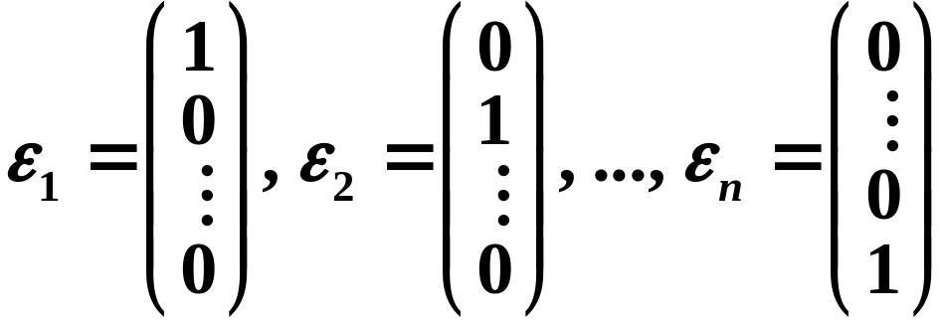

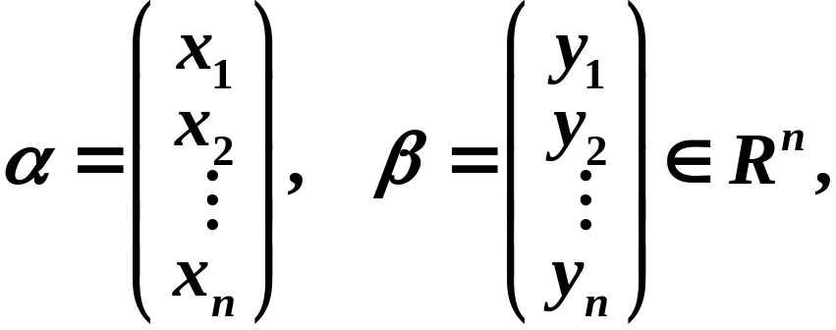
证：取 的一组标准正交基，
则 在基 下的矩阵为A，即
任取

Slide 8




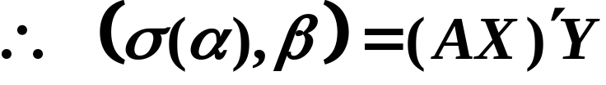



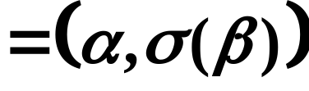
即
于是
又 是标准正交基，

Slide 9

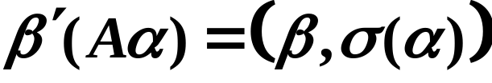
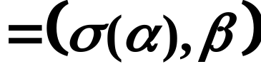


又注意到在 中
即有
即n维欧氏空间V 的对称变换与n阶实对称矩阵在
标准正交基下是相互确定的.

Slide 10

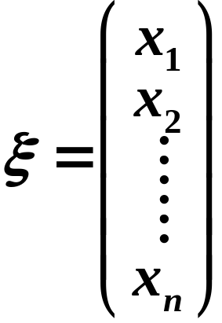

II 实对称矩阵的性质
引理8.2 设A是实对称矩阵，则A的特征值皆为实数．
证：设 是A的任意一个特征值，则有非零向量
满足

Slide 11
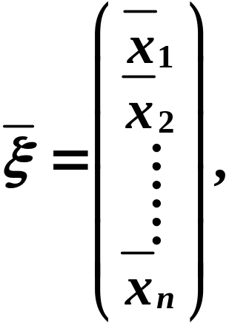
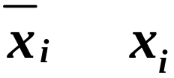
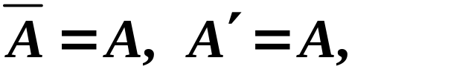

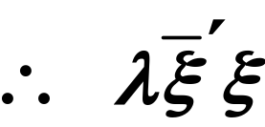
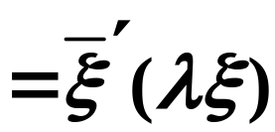
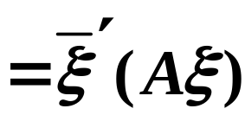
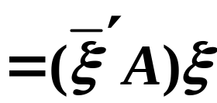
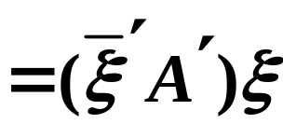
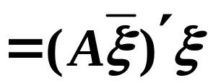
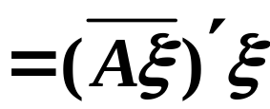
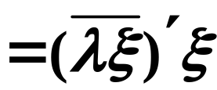
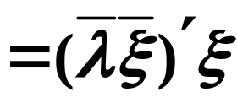
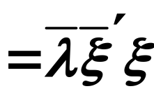
令
其中 为 的共轭复数，
又由A实对称，有

Slide 12
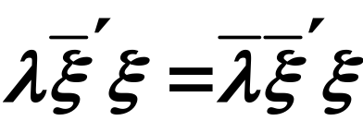

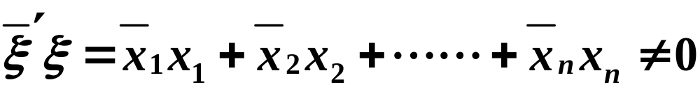


考察等式，
由于 是非零复向量，必有
故

Slide 13






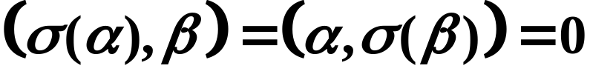



例2 对称变换的不变子空间的正交补也是
它的不变子空间．
证明：设 是对称变换，W为 的不变子空间．
对
要证
即证
任取
由W是 子空间，有
因此
即
故 也为 的不变子空间．

Slide 14





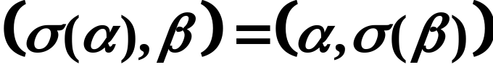
实对称矩阵的正交相似对角化
引理8.3 实对称矩阵属于不同特征值的特征向量
是正交的．
证：设实对称矩阵A为 上对称变换 的在标准
正交基下的矩阵，
是A的两个不同特征值 ，
分别是属于 的特征向量．
则
由

Slide 15





有
即
又
即 正交．
定理8.13
对 总有正交矩阵U，使

Slide 16




证：设A为 上对称变换 在标准正交基下的矩阵．
由实对称矩阵和对称变换互相确定的关系，只需证
有n个特征向量作成的标准正交基即可．
对 的维数n用归纳法．
n=1时，结论是显然的．
假设n－1时结论成立，对 设其上的对称变换
有一单位特征向量 ，其相应的特征值为 ，即

Slide 17



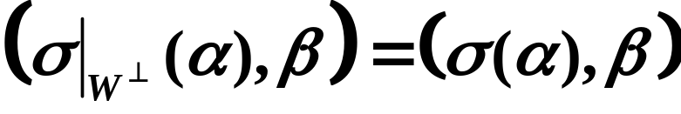
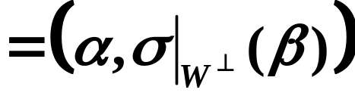
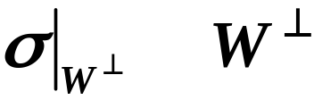
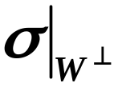

设子空间
显然W是 子空间，
则 也是 子空间，且
又对 有
所以 是 上的对称变换．
由归纳假设知 有n－1 个特征向量
构成 的一组标准正交基．

Slide 18




从而 就是 的一组标准正交基，
又都是 的特征向量．
即结论成立．
推论8.2 设A是一个n阶实对称矩阵，则存在一个n
阶正交矩阵U ，使得
是对角形矩阵．且主
对角线上是A的全部特征根.
证明 设
是标准正交基.
是由
确定的线性变换，由定理8.12，
是对称变换，
由定理8.15，存在标准正交基
在这

Slide 19

组基下的矩阵是实对角矩阵B ，而标准正交基
到标准正交基
的过渡矩阵
U是正交矩阵，因此
，这时，B的对角线上
是A的全部特征根.
由推论8.2, 可得下面的二次型的主轴定理8.14.
，

Slide 20


III 实二次型的主轴问题
解析几何中主轴问题
将 上有心 二次曲线或 上有心二次曲面通过坐标
的旋转化成标准形，这个变换的矩阵是正交矩阵.
任意n元实二次型的正交线性替换化标准形
1）正交线性替换
如果线性替换 X=UY
的矩阵U是正交矩阵，则称之为正交线性替换.

Slide 21
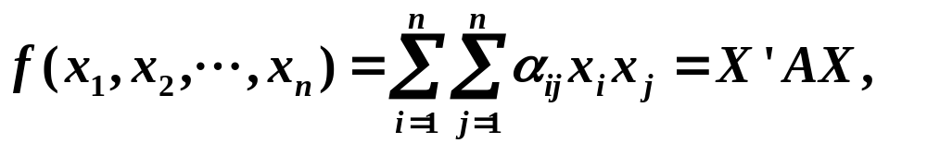
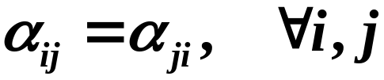

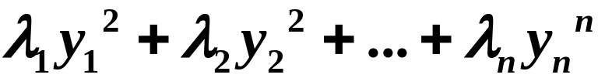

定理8.14 任一n元实二次型
都可以通过正交的线性替换 变成平方和
其中平方项的系数 为A的全部特征值．

Slide 22



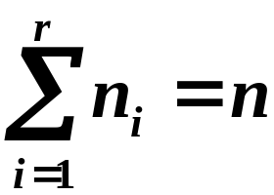



容易看出，若的特征根重根按重数计算, 则二次型
f 的正惯指数=A的正特征根的个数；
f 的负惯指数=A 的负特征根的个数；
f 的秩=A的非零特征根的个数.
实对称矩阵正交相似实对角矩阵步骤
设
(i) 求出A的所有不同的特征值：
其重数 必满足 ;
(ii) 对每个 ，解齐次线性方程组

Slide 23

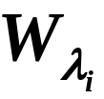



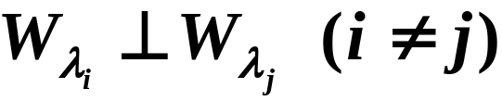

求出它的一个基础解系：
它是A的属于特征值 的特征子空间 的一组基．
把它们用 --- 正交化 化成 的一组标准
正交基
(iii) 因为 互不相同，
所以
且
就是V的一组
标准正交基．

Slide 24



将
的分量依次作
矩阵U的第1，2，…，n列，
则U是正交矩阵，且
使 为对角形．
例1．设
求一正交矩阵U使 成对角形．

Slide 25







解：先求A的特征值．
A的特征值为 （三重）,

Slide 26




其次求属于 的特征向量，即求解方程组
得其基础解

Slide 27




把它正交化，得
再单位化，得

Slide 28





这是特征值 (三重)的三个单位正交特征向量，
也即是特征子空间 的一组标准正交基．

Slide 29







再求属于 的特征向量，即解方程组
得其基础解

Slide 30




再单位化得
这样 构成 的一组标准正交基，它们
都是A的特征向量，正交矩阵

Slide 31



使得
注：
① 对于实对称矩阵A，使
成立的正交矩阵不是唯一的．
而且对于正交矩阵U,
还可进一步要求

Slide 32





事实上，如果由上述方法求得的正交矩阵T
取正交矩阵
则 是正交矩阵且
同时有

Slide 33




② 如果不计主对角线上元素的排列次序，与
实对称矩阵A正交相似的对角矩阵是唯一确定的．
③ 因为正交相似的矩阵也是互相合同的，所以可
用实对称矩阵的特征值的性质确定其正定性：
设 为实对称矩阵A的所有特征值
(i) A为正定的
(ii) A为半正定的
(iii) A为负定（半负定）的

Slide 34


(iv) A为不定的
且
④ 实对称矩阵A的正、负惯性指数分别为正、负特
特征值的个数（重根按重数计）．
n－秩(A)是0为A的特征值的重数.

Slide 35



例2、在直角坐标系下，二次曲面的一般方程是
（1）
令
则（1）式可以写成
（2）

Slide 36





对（2）中的 有正交矩阵C（且 ）
确定的坐标变换公式
或
这样由（2）知道经过由 的坐标轴旋转，
曲面（1）的方程化成

Slide 37



其中
这时，再按 是否为零，作适当的坐标轴的
平移或旋转可以将曲面的方程化成标准方程．
如当 全不为零时，作平移

Slide 38


曲面方程（1）可以化为
其中

